Slide 1

UML 基础工具 IIII：
综合应用和问题解答
报告小组：PRD2018-G12
小组成员：刘祺，陈铭阳，蓝舒雯，赵唯皓，赵佳锋

Slide 2
目录
Contents
PART 01
概述
PART 02
UML的视图
PART 03
"4+1" 视图模型
PART 04
UML 1.x 与 UML 2.x 的比较
PART 05
提问
PART 06
参考文献
PART 07
绩效评价

Slide 3
Part 01
概述
OVERVIEW

Slide 4
概述
UML
[1]
Unified Modeling Language (UML)又称统一建模语言或标准建模语言，是始于1997年一个OMG标准，它是一个支持模型化和软件系统开发的图形化语言，为软件开发的所有阶段提供模型化和可视化支持，包括由需求分析到规格，到构造和配置。 可以用UML对软件密集型系统的制品进行可视化、详述、构造和文档化。
"4+1" view model
[2]
软件架构的“4+1”视图模型。(The “4+1” View Model of Software Architecture)使用多个并发的视图（逻辑视图、进程视图、物理视图、开发视图、场景视图）来组织软件架构的描述，每个视图仅用来描述一个特定的所关注的方面的问题集合。

Slide 5
概述
UML和各视图的对应关系
[2]
4+1视图 | UML
场景视图 | use case
逻辑视图 | 类图
开发视图 | 类图，组件图
进程视图 | 无完全对应
视图 | 部署图

Slide 6
Part 02
[4]
UML的视图
THE UML VIEW

Slide 7
UML 的视图
1
用例视图
01
02
2
逻辑视图
03
3
并发视图
04
05
4
组件视图
5
配置视图

Slide 8
UML 的视图
1
用例视图
用例视图，也称为外部视图、功能视图、用户视图。
用例视图主要强调从系统的外部参与者（主要是用户）的角度所看到的或需要的系统功能。
用例视图是其他四种视图的核心，它的内容直接驱动其它视图的开发。

Slide 9
UML 的视图
2
逻辑视图
逻辑视图也称为静态视图、结构模型视图，包括类图、对象图和包图。包含了类、接口、协作，静态方面用类图和对象图表现，动态方面用活动图、状态图、交互图表现。
逻辑视图主要是从系统的静态结构和动态行为角度显示如何实现系统的功能。

Slide 10
UML 的视图
3
并发视图
并发视图也称为动态视图、进程视图，进程视图包括动态图（状态机图、交互图、活动图）和实现图（交互图和部署图）。
并发视图显示了系统的并发性，并解决在并发系统中存在的通信问题和同步问题。

Slide 11
UML 的视图
4
组件视图
组件视图也称为实现视图、物理视图，描述系统的实现模块及它们之间的依赖关系。
组件视图显示代码组件的组织结构。

Slide 12
UML 的视图
5
配置视图
配置视图也称为部署视图。
配置视图主要描述了系统具体如何进行部署。部署指的是将系统配置到由计算机和设备组成的物理结构上。
部署图主要包括三种标记符：节点、构件和关联关系。

Slide 13
Part 3
[2]
"4+1" 视图模型
"4+1" VIEW MODEL

Slide 14
"4+1" 视图模型
“4+1”视图是对逻辑架构进行描述，最早由 Philippe Kruchten 提出，他在1995年的《IEEE Software》上发表了题为《The 4+1 View Model of Architecture》的论文，引起了业界的极大关注，并最终被 RUP 采纳，现在已经成为架构设计的结构标准。

Slide 15
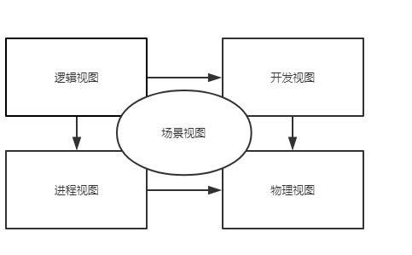
"4+1" 视图模型
"4+1"视图模型，从5个不同的视角包括逻辑视图、开发视图、进程视图、物理视图、场景视图来描述软件体系结构。
每一个视图只关心系统的一个侧面，5个视图结合在一起才能反映系统的软件体系结构的全部内容。如下图：

Slide 16
"4+1" 视图模型
"4+1"视图和UML的对应关系：
"4+1"视图 | UML
逻辑视图 | 类图
开发视图 | 类图，组件图
进程视图 | 无完全对应
物理视图 | 部署图
场景视图 | 用例图

Slide 17
"4+1" 视图模型
逻辑视图
逻辑视图主要是用来描述系统的功能需求，即系统提供给最终用户的服务。
在逻辑视图中，系统分解成一系列的功能抽象、功能分解与功能分析，这些主要来自问题领域（Problem Definition)。 在面向对象技术中，通过抽象、封装、继承,可以用对象模型来代表逻辑视图，可以用类图来描述逻辑视图。

Slide 18
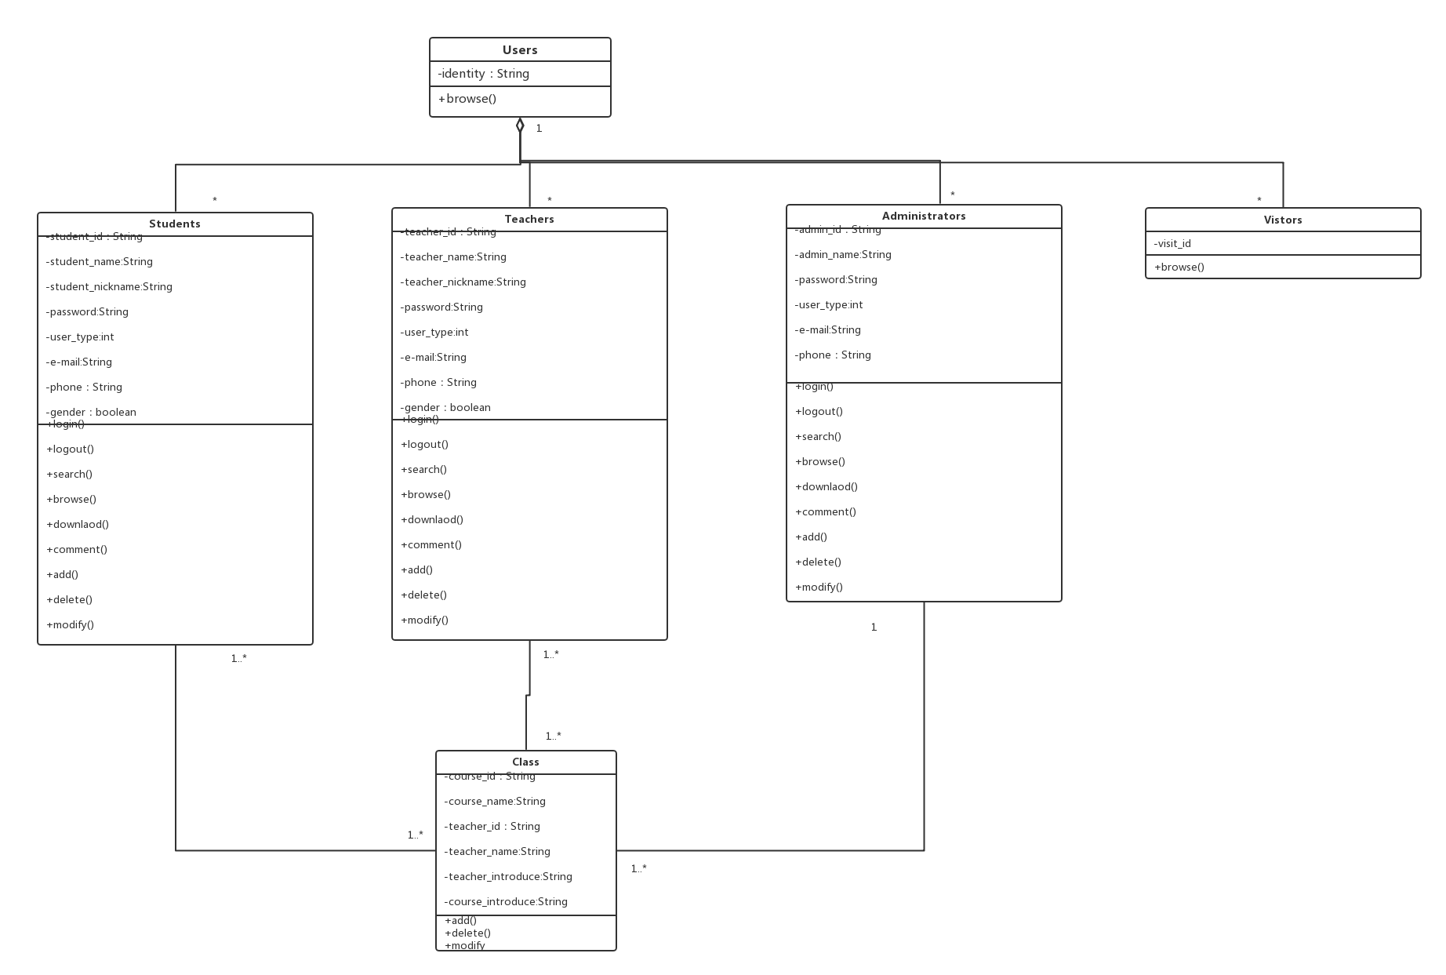
"4+1" 视图模型
逻辑视图

Slide 19
"4+1" 视图模型
开发视图
开发视图主要用来描述软件模块的组织与管理。服务于软件编程人员， 方便后续的设计与实现。它通过系统输入输出关系的模型图和子系统图来描述。

Slide 20
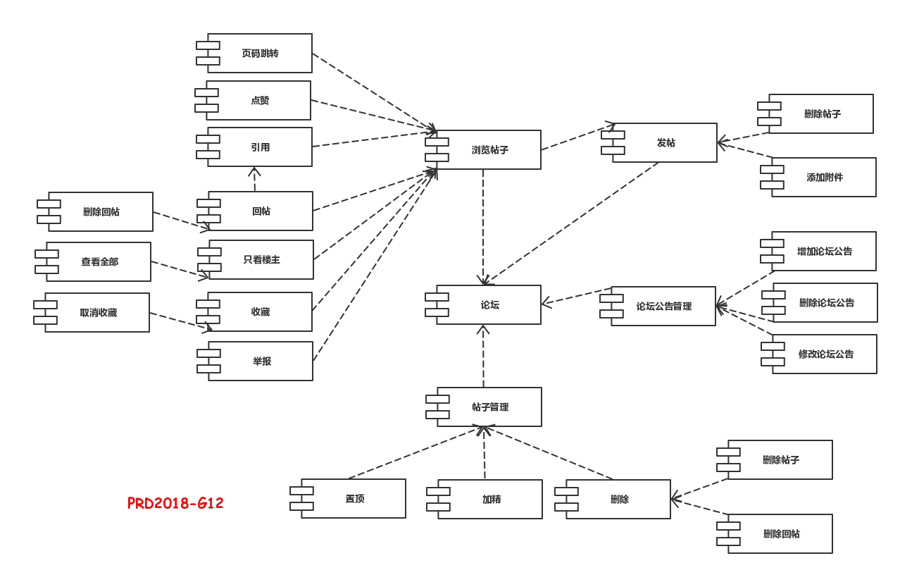
"4+1" 视图模型
开发视图

Slide 21
"4+1" 视图模型
进程视图
进程视图侧重系统的运行特性，关注非功能性的需求（性能，可用性）。服务于系统集成人员，方便后续性能测试。强调并发性、分布性、集成性、鲁棒性（容错）、可扩充性、吞吐量等。定义逻辑视图中的各个类的具体操作是在哪一个线程中被执行。

Slide 22
"4+1" 视图模型
物理视图
物理视图主要描述硬件配置。在UML中通常被称为部署视图，它主要考虑如何把软件映射到硬件上。通常需要考虑到解决系统拓扑结构、系统安装和通信等问题。

Slide 23
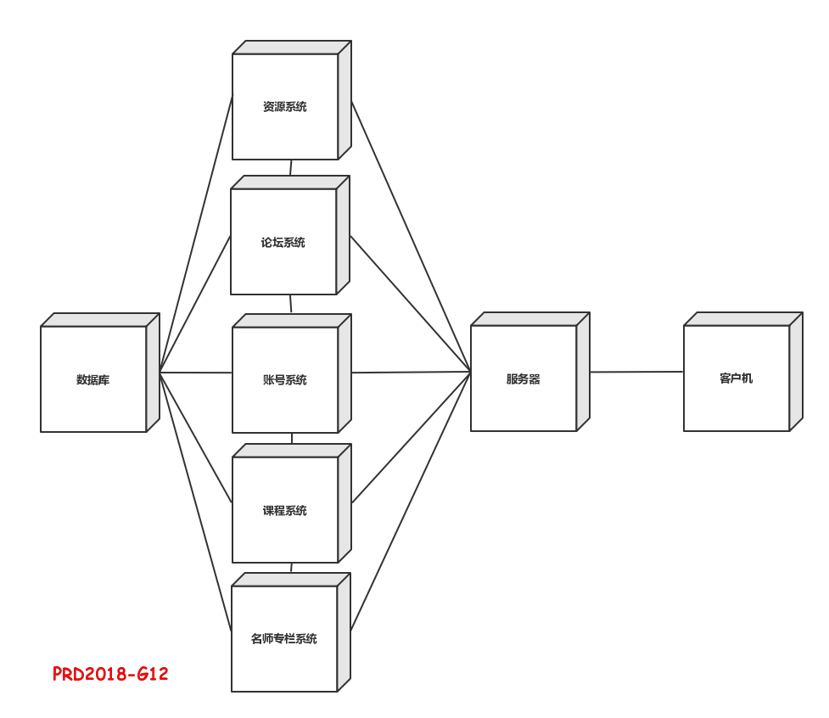
"4+1" 视图模型
物理视图

Slide 24
"4+1" 视图模型
场景视图
场景视图用于刻画构件之间的相互关系，将四个视图有机地联系起来。可以描述一个特定的视图内的构件关系，也可以描述不同视图间的构件关系。场景是最重要的需求抽象，它们的设计使用用例图来表示。
该视图是其他视图的冗余，但它起到了两个作用：
1.作为一项驱动因素来发现架构设计过程中的架构元素。
2.作为架构设计结束后的一项验证和说明功能，既以视图的角度来说明又作为架构原型测试的出发点。

Slide 25
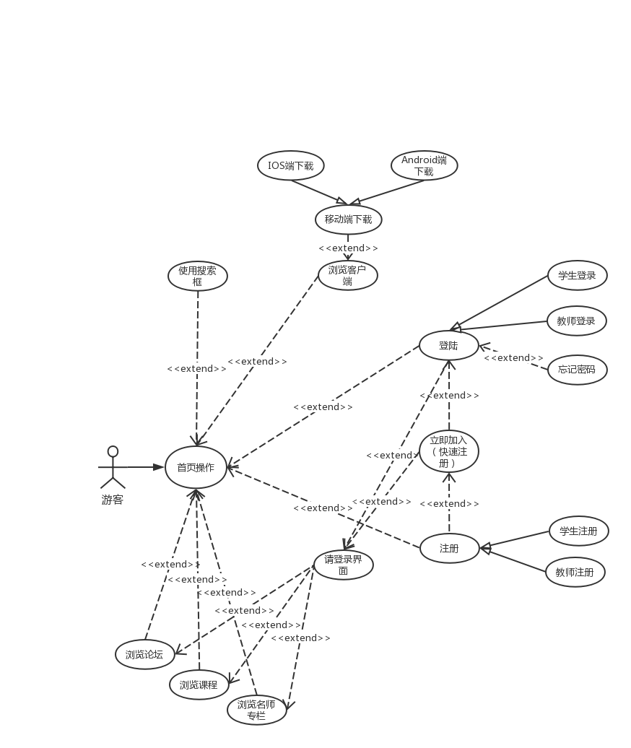
"4+1" 视图模型
场景视图

Slide 26
Part 4
[3]
UML2.x 与 UML1.x 的比较
DIFFERENCE BETWEEN UML 2.X AND UML 1.X

Slide 27
UML 1.x 与 UML 2.x 的比较
从 1.x 到 2.x
UML1.x 指的是从1997年发布的UML1.0到2003年3月发布1.5版本。
而 UML2.x 由2004年发布2.0版本，至今最新的版本已是UML2.1。
UML2.0完全建立在UML1.x基础之上，大多数的UML1.x模型在UML2.0中都可用。但UML2.0在结构建模方面有一系列重大的改进，包括结构类、精确的接口和端口、拓展性、交互片断和操作符以及基于时间建模能力的增强。

Slide 28
UML 1.x 与 UML 2.x 的比较
改进
UML2.0 解决了用户在使用 UML1.x 过程中所遇到的一些问题。其中具体针对用例图、顺序图、活动图和构件图进行了一定程度的改进。

Slide 29
UML 1.x 与 UML 2.x 的比较
用例图
用例图中的主体内容用例、参与者、通信关联并没有变化。不过如果用UML1.x，则只能用用例图所归属的包来表达一组用例的逻辑组织关系，即用用例在模型中所处的物理位置表达逻辑组织关系。在UML2.0中，为每个用例增加了一个称为“Subject”的特征，这项特征的取值可以作为在逻辑层面划分一组用例的一项依据。用例所属的“系统边界”就是“Subject”的一种典型例子。

Slide 30
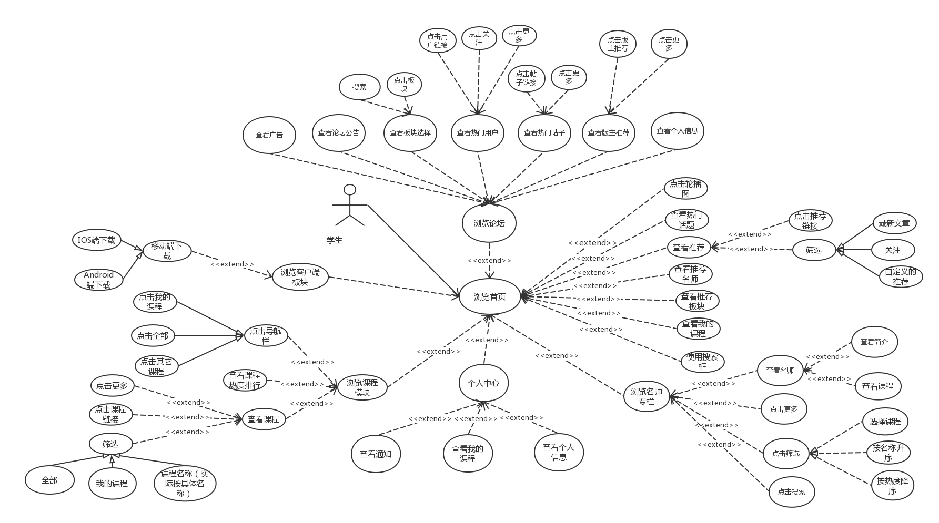
UML 1.x 与 UML 2.x 的比较
用例图实际应用
用例图(Use Case Diagram)是由软件需求分析到最终实现的第一步，它描述人们如何使用一个系统。用例视图显示谁是相关的用户、用户希望系统提供什么样的服务，以及用户需要为系统提供的服务，以便使系统的用户更容易理解这些元素的用途，也便于软件开发人员最终实现这些元素。用例图在各种开发活动中被广泛的应用，但是它最常用来描述系统及子系统。左图就是本小组正对软件工程教学辅助网站绘制的用例图

Slide 31
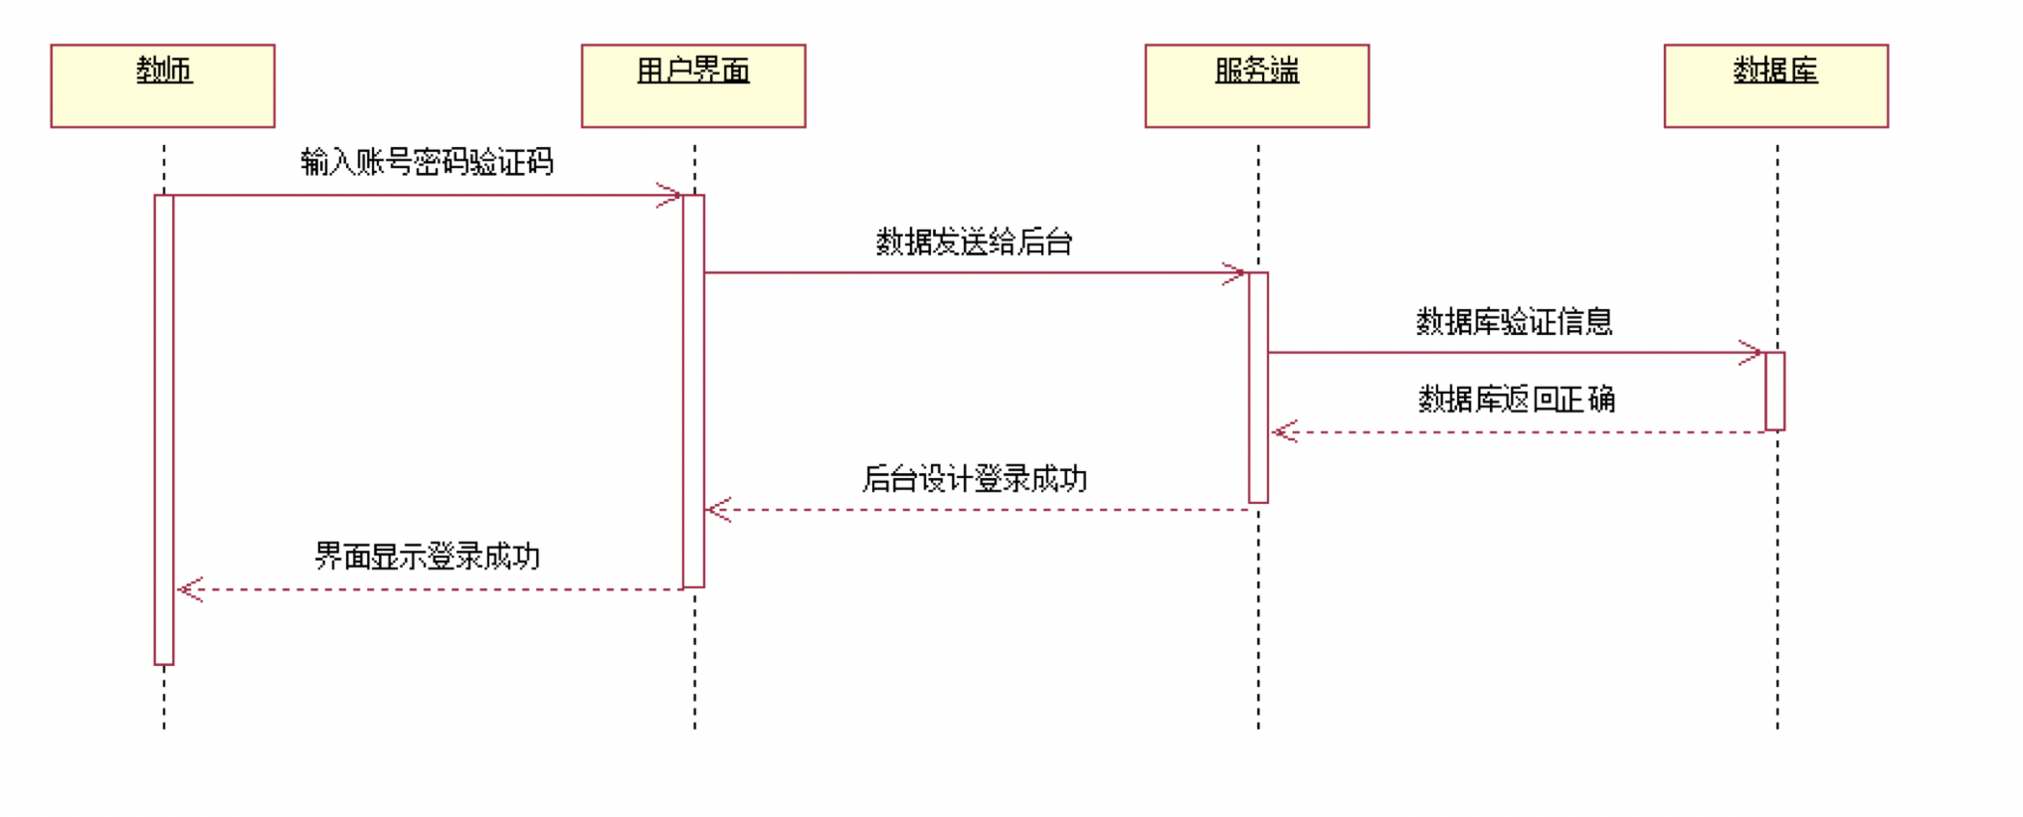
UML 1.x 与 UML 2.x 的比较
顺序图
顺序图是最常用的一种图示。我们用它来描述对象间的交互关系，着重体现交互的时间顺序。 对于顺序图，UML2.0主要做了三大改进。
1. 允许顺序图中明确的表达分支判断逻辑。这是一个非常实用的功能，能够将以前要通过两张图才能表达的意思通过一个图就表达出来了。但这并不意味着顺序图擅长表达这种逻辑，所以并不需要在顺序图中展现所有的分支判断逻辑。
2. 允许“纵向”与“横向”地对顺序图进行拆分与引用。这就解决了以前一张图由于流程过多造成幅面过大浏览不便的困难。

Slide 32
UML 1.x 与 UML 2.x 的比较
顺序图实际应用
顺序图是用来显示参与者如何以一系列顺序的步骤与系统的对象交互的模型。顺序图将显示的重点放在消息序列上，即消息是如何在对象之间被发送和接收的。左图是本小组针对系统中教师用户登录所画的顺序图。

Slide 33
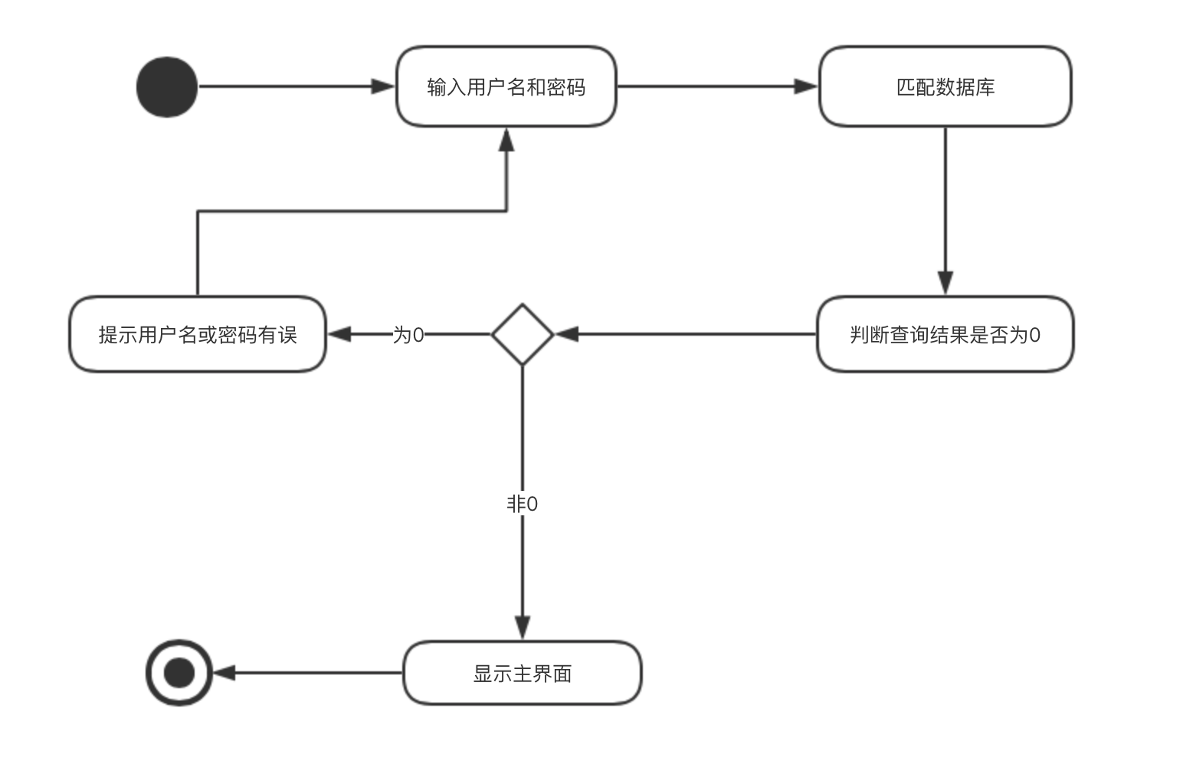
UML 1.x 与 UML 2.x 的比较
活动图
在UML2.0中，活动图增加了许多新特性。例如泳道可以划分层次，增加丰富的同步表达能力，在活动图中引入对象等。

Slide 34
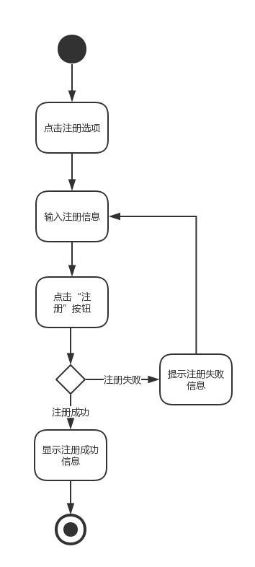
UML 1.x 与 UML 2.x 的比较
活动图实际应用
活动图能够演示出系统中哪些地方存在功能，以及这些功能和系统中其他组件的功能如何共同满足前面使用用例图建模的商务需求。左图是本小组针对游客用户注册所绘制的活动图。

Slide 35
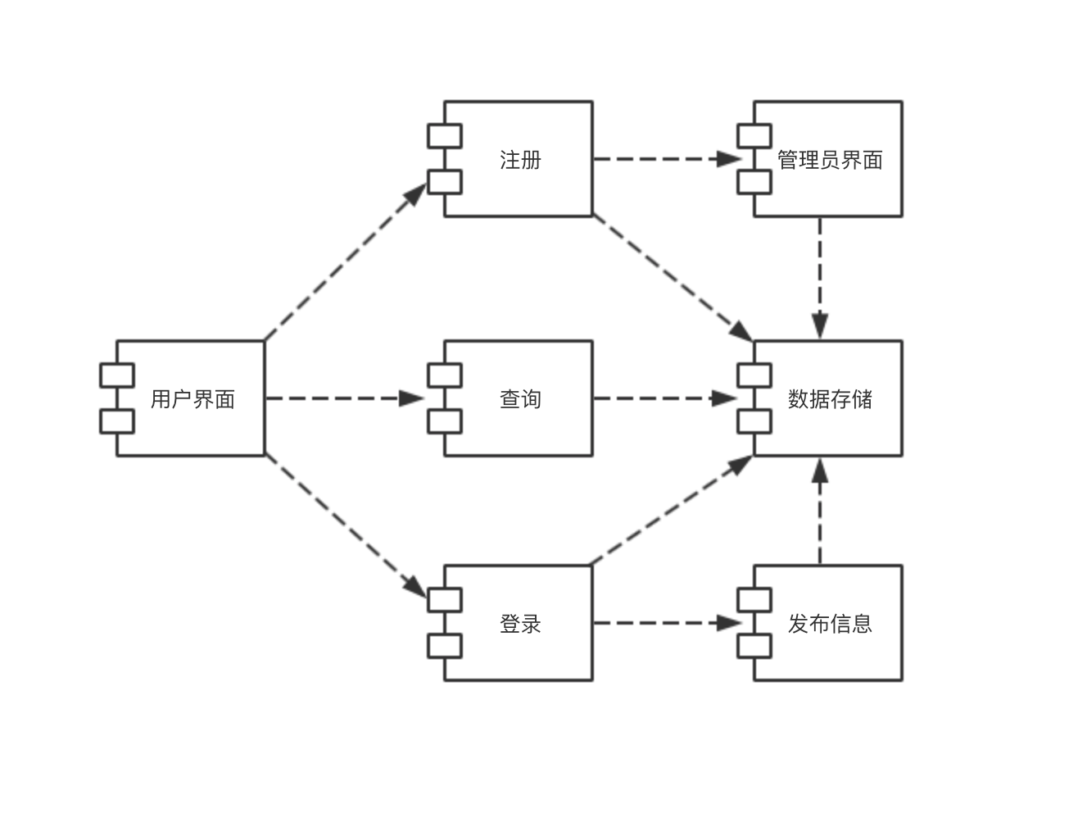
UML 1.x 与 UML 2.x 的比较
构件图
构件图是在物理层面对系统结构及内容的直观描述，最接近于通常意义上的模块结构图。 在UML2.0中，构件图有比较明显的改进。构件本身内容的表述更清晰，包括构件所提供的接口、所要求的接口、该构件所实现的类（逻辑内容）、以及该构件所对应的具体“制品”（artifact，即物理内容）。构件之间的依赖关系通过“组装连接器”（assembling connector）更加明确地表达。其实构件图的改进在一定程度上得益于UML2.0新引入的另一种图以及相关的概念表述，即“组合结构图”（composite structure diagram）。

Slide 36
UML 1.x 与 UML 2.x 的比较
新增
在 UML 2.0 中新增了包图、组织结构图、交互概览图和计时图四种新图。

Slide 37
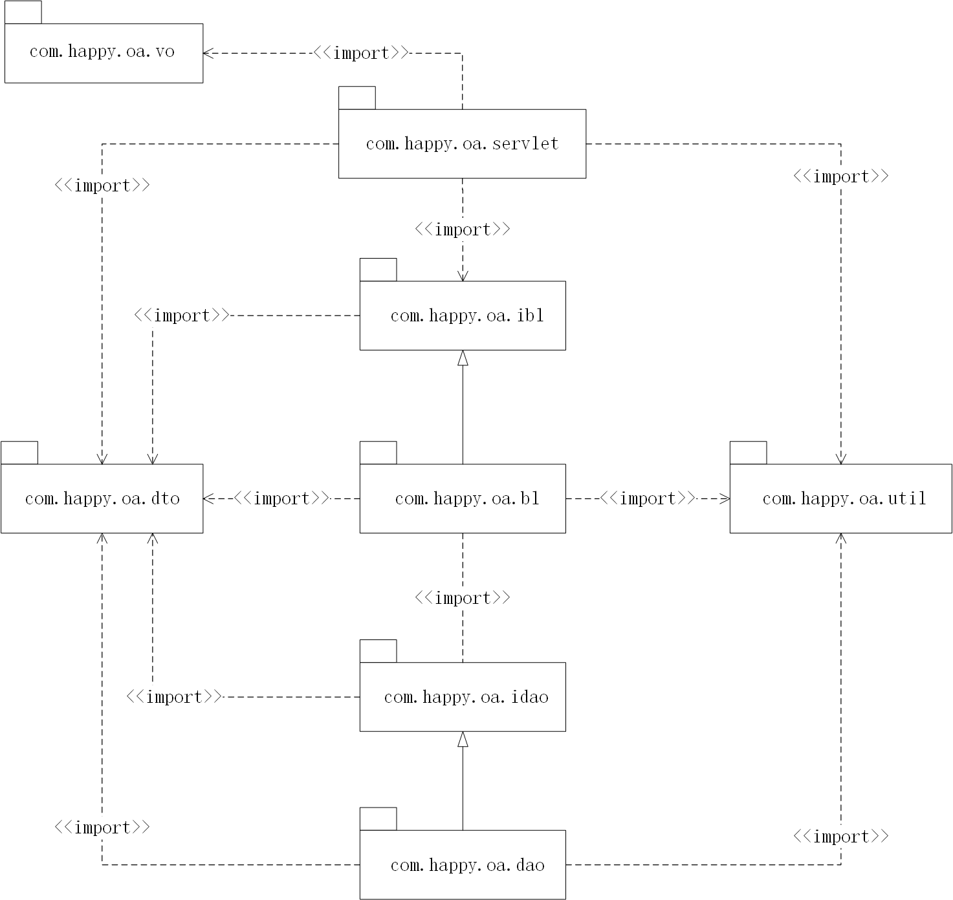
UML 1.x 与 UML 2.x 的比较
包图
包图展现模型要素的基本组织单元，以及这些组织单元之间的依赖关系，包括引用关系（PackageImport）和扩展关系（PackageMerge）。 在通用的建模工具中，一般可以用类图描述包图中的逻辑内容。
基于B/S的OA系统的包图

Slide 38
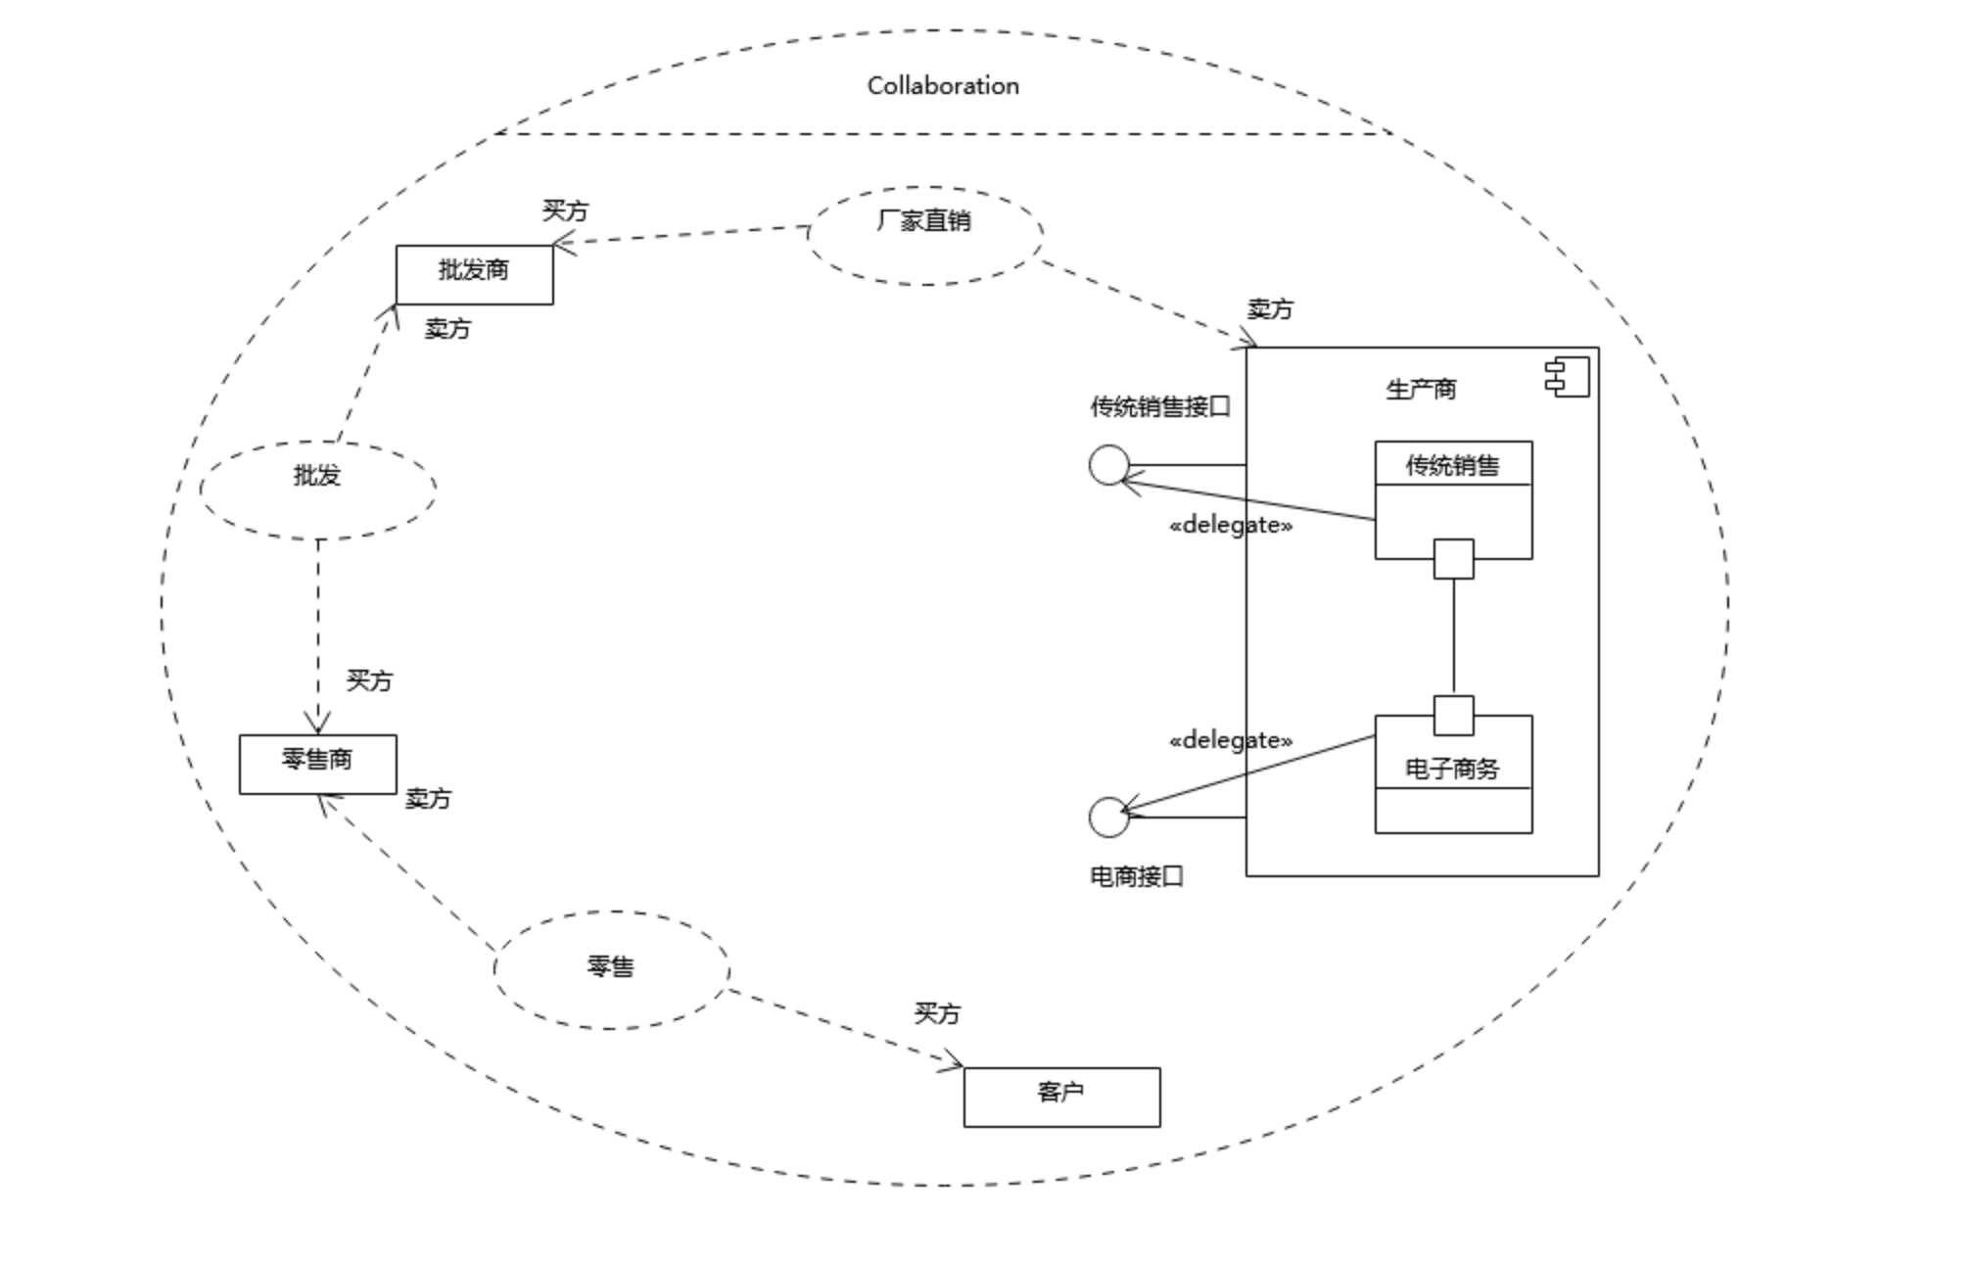
UML 1.x 与 UML 2.x 的比较
组合结构图
组合结构图描述系统中的某一部分（即组合结构）的内部内容，包括该部分与系统其他部分的交互点，这种图能够展示该部分内容“内部”参与者的配置情况。“组合结构图”中引入了一些重要的概念：例如“端口”（port），“端口”将组合结构与外部环境隔离，实现了双向的封装，既涵盖了该组合结构所提供的行为（PrrovidedInterface），同时也指出了该组合结构所需要的服务（RequiredInterface）;再如“协议”（protocol），基于UML中的“协作”（collaboration）的概念，展示那些可服用的交互序列，其实质目的是描述那些可以在不同上下文环境中复用的协作模式。“协议”中所反映的任务由具体的“端口”承担。
供应链组合结构图

Slide 39
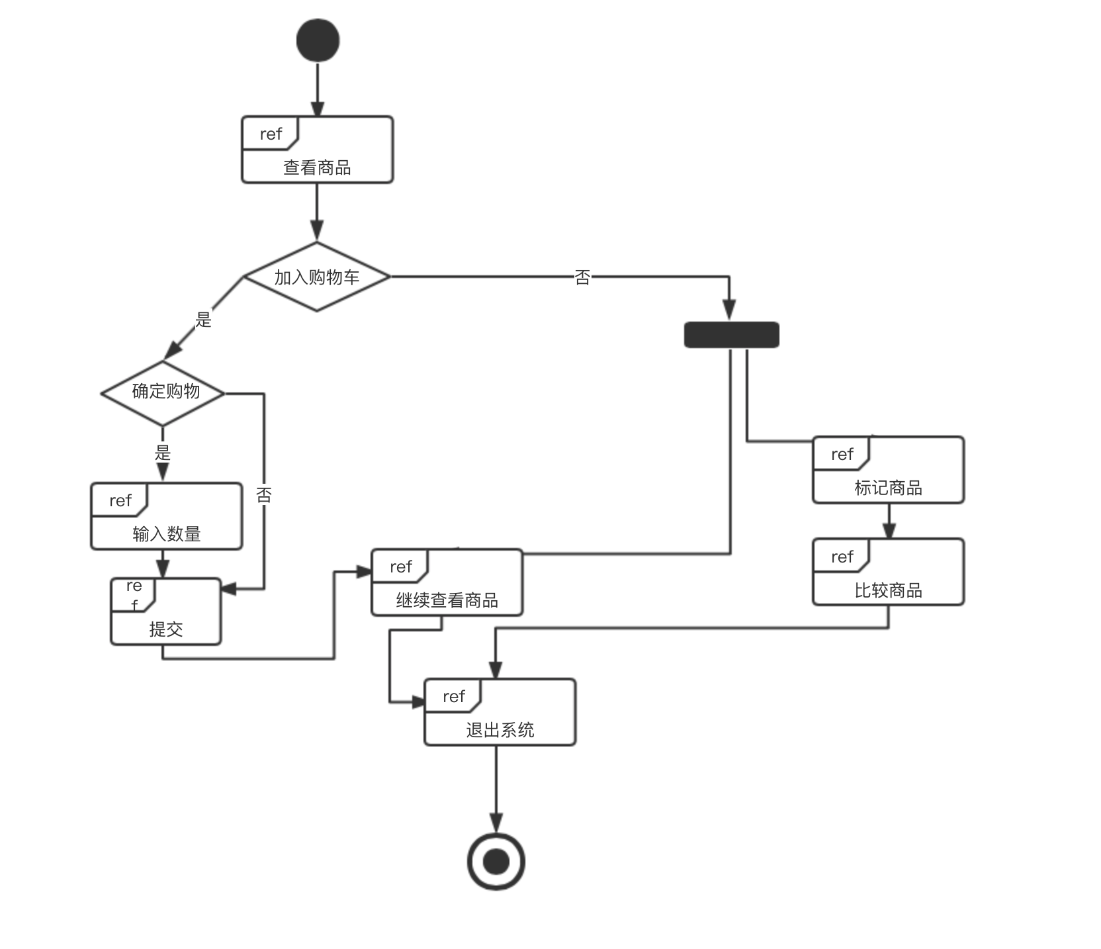
UML 1.x 与 UML 2.x 的比较
交互概览图
交互概览图（Interaction Overview Diagram）可以直观地表达一组相关顺序图之间的流转逻辑。以前遇到这种情况通常只能通过活动图间接表达。
在线商城交互概览图

Slide 40
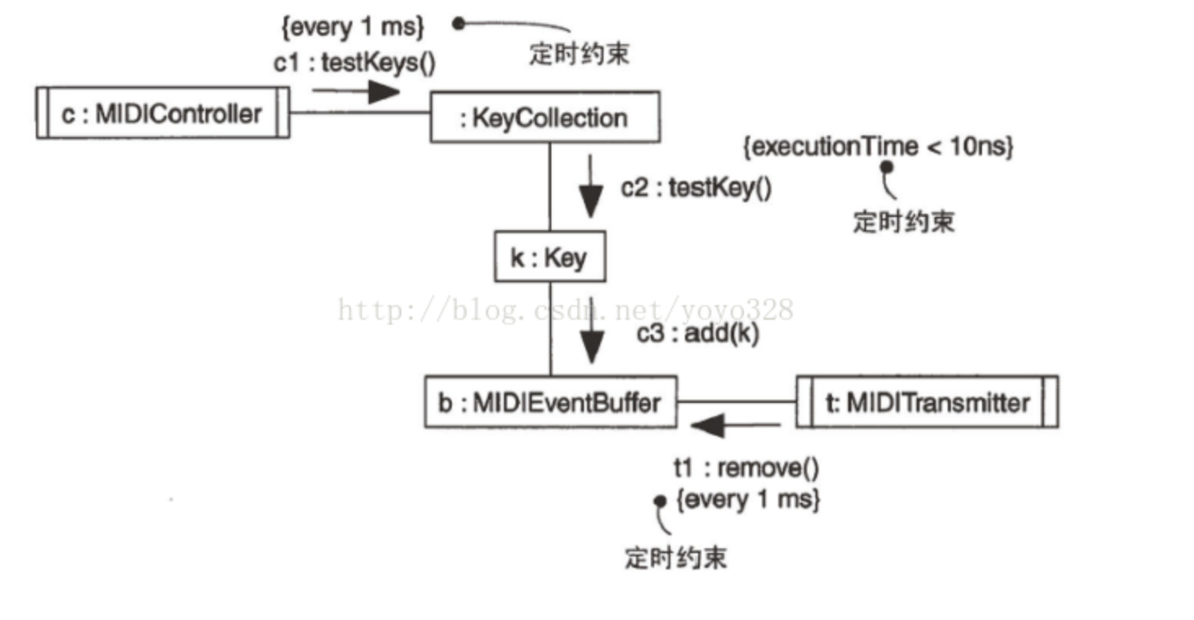
UML 1.x 与 UML 2.x 的比较
计时图
“计时图”是一种可选的交互图，展示交互过程中的真实时间信息，具体描述对象状态变化的时间点以及维持特定状态的时间段。

Slide 41
Part 5
提问
ASK QUESTIONS

Slide 42
提问
请说出任意三个"4+1"视图和UML的对应关系：
Q1
"4+1"视图 | UML
逻辑视图 | ？
开发视图 | ？
进程视图 | ？
物理视图 | ？
场景视图 | ？
Notes:
逻辑视图
类图
开发视图
类图，组件图
进程视图
无完全对应
物理视图
部署图
场景视图
用例图

Slide 43
提问
"4+1"视图 | UML
逻辑视图 | 类图
开发视图 | 类图，组件图
进程视图 | 无完全对应
物理视图 | 部署图
场景视图 | 用例图
A1

Slide 44
提问
“4+1”视图模型中，哪个视图侧重系统的运行特性，关注非功能性的需求（性能，可用性）。服务于系统集成人员，方便后续性能测试。强调并发性、分布性、集成性、鲁棒性（容错）、可扩充性、吞吐量等？
Q2

Slide 45
提问
A2
进程视图

Slide 46
提问
请说出UML2.0新增的四个图分别是什么？
Q3

Slide 47
提问
包图
组合结构图
交互概览图
计时图
A3

Slide 48
Part 6
绩效评价
THE PERFORMANCE EVALUATION

Slide 49
绩效评价
94
刘祺
赵唯皓
90
PPT 1，2，5，7部分， ppt整合
Ppt第3部分
工作量：47
提交时间： 25
质量：22
工作量：44
提交时间： 24
提供资料质量：22
92
陈铭阳
赵佳锋
91
PPT 第4及审核
Ppt第1，2，3部分，资料搜集
工作量：46
提交时间： 23
提供资料质量：23
工作量：46
提交时间： 24
提供资料质量：21
蓝舒雯
工作量：43
提交时间： 24
提供资料质量：22
89
PPT 第4，5部分资料搜集

Slide 50
Part 7
参考文献
REFERENCES

Slide 51
参考文献
《UML2 基础、建模与设计过程》
03
CSDN
01
出版社：清华大学出版社
作者：杨弘平
国际书号：9787302404491
网址：https://blog.csdn.net/antony0203/article/details/1966685
参考时间：2018年12月23日
04
02
CNBLOG
PRD2018-G12-UML概述PPT
网址：
http://www.cnblogs.com/I-am-Betty/p/5467847.html
参考时间：2018年12月23日
出版社：人民邮电出版社
作者：Grady Booch ; James Rumbaugh ; Ivar Jacobson
国际书号：9787115296443
参考时间：2018年10月13日

Slide 52
谢谢大家！
THANKY YOU FOR LISTNING!

